Slide 1

专题课:带电粒子在复合场中的运动

Slide 2
学习任务一
学习任务一 带电粒子在组合场中的运动
[科学思维]组合场:电场与磁场分别位于一定的区域内,并不重叠,或在一定区域内电场、磁场交替出现.
(1)带电粒子在电场、磁场组合场中的运动是指粒子从电场到磁场或从磁场到电场的运动.通常按时间的先后顺序分成若干个小过程,在每一运动过程中从粒子的受力性质、受力方向和速度方向的关系入手,分析粒子在电场中做什么运动,在磁场中做什么运动.

Slide 3
学习任务一
(2)“磁偏转”和“电偏转”的比较
 | 电偏转 | 磁偏转
偏转条件 | 带电粒子以v⊥E进入匀强电场(不计重力) | 带电粒子以v⊥B进入匀强磁场(不计重力)
受力情况 | 只受恒定的电场力F=qE | 只受大小恒定的洛伦兹力F=qvB,方向始终与速度方向垂直
运动情况 | 匀变速曲线运动(类平抛运动) | 匀速圆周运动

Slide 4
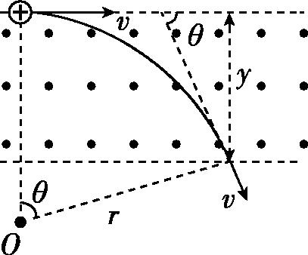
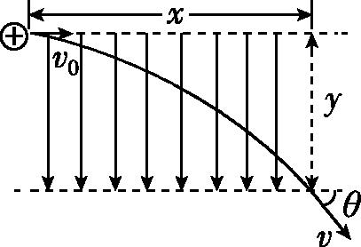
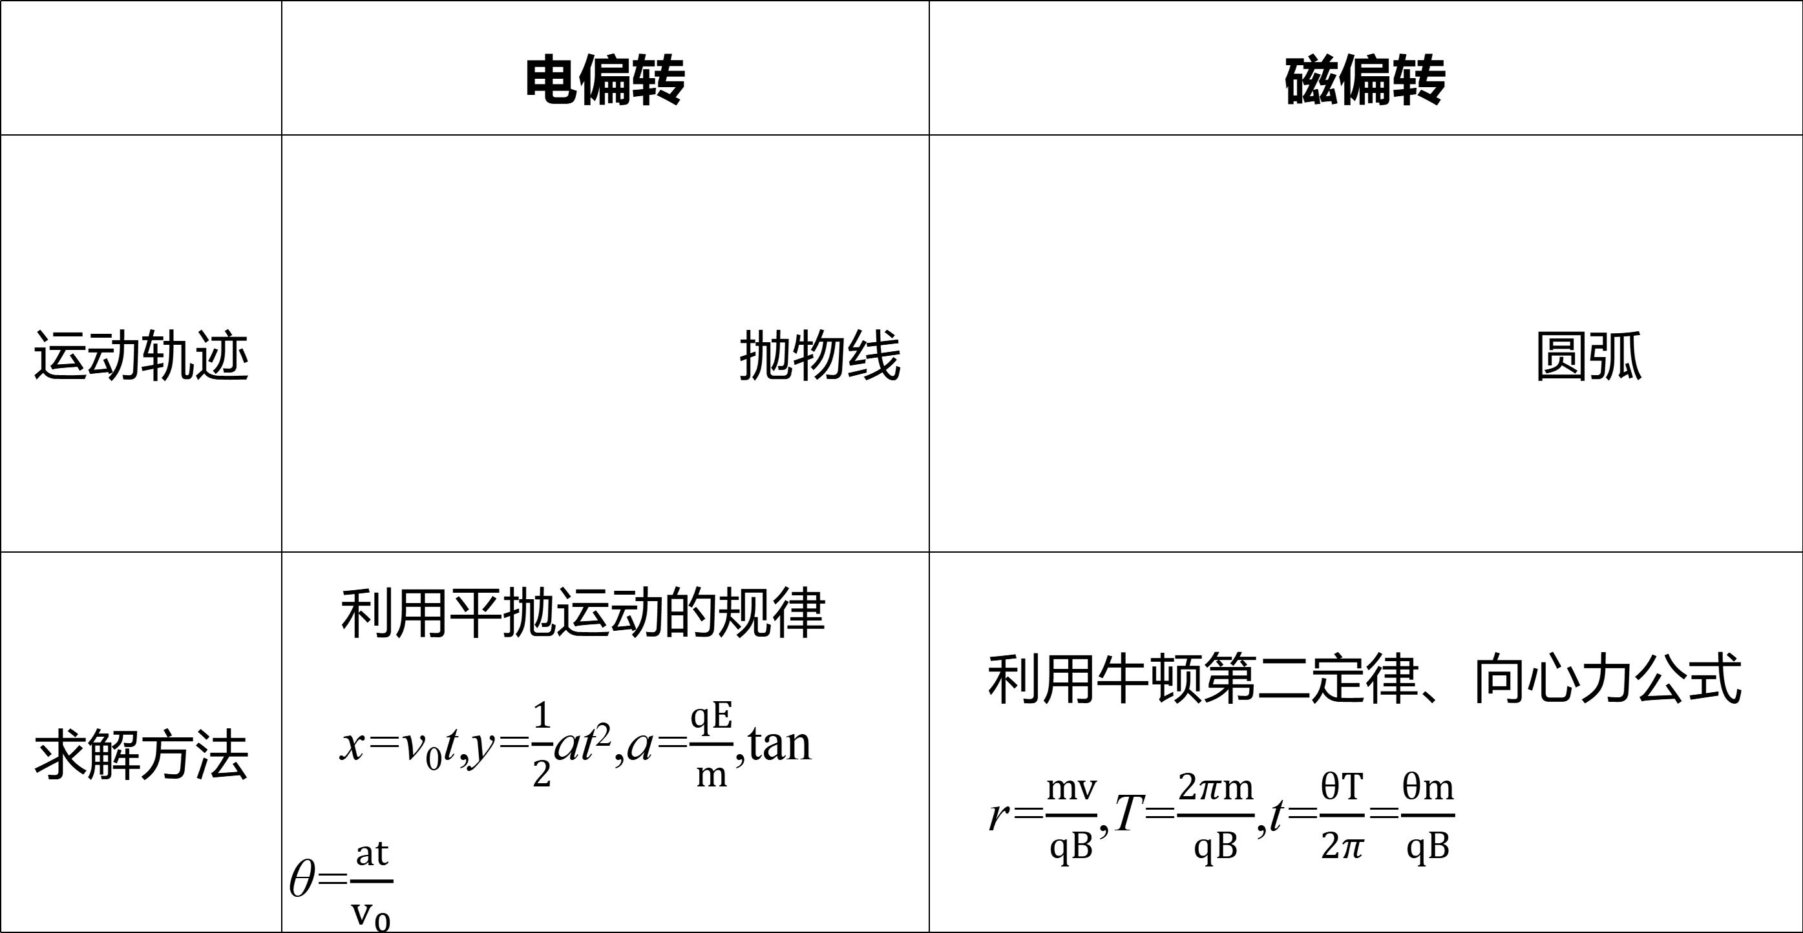
学习任务一
(续表)
 | 电偏转 | 磁偏转
运动轨迹 | 抛物线 | 圆弧
求解方法 | 利用平抛运动的规律 x=v₀t,y=$\frac{1}{2}$at²,a=$\frac{qE}{m}$,tan θ=$\frac{at}{v_{0}}$ | 利用牛顿第二定律、向心力公式 r=$\frac{mv}{qB}$,T=$\frac{2πm}{qB}$,t=$\frac{θT}{2π}$=$\frac{θm}{qB}$

Slide 5
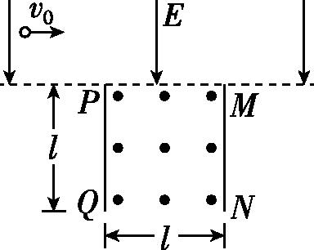
学习任务一
例1 如图所示,长度均为l的两块挡板竖直相对放置,间距也为l,两挡板上边缘P和M处于同一水平线上,在该水平线的上方区域有方向竖直向下的匀强电场,电场强度大小为E;两挡板间有垂直纸面向外、磁感应强度大小可调节的匀强磁场.一质量为m、电荷量为q(q>0)的粒子自电场中某处以大小为v₀的速度水平向右发射,恰好从P点处射入磁场,从两挡板下边缘Q和N之间射出磁场,运动过程中粒子未与挡板碰撞.已知粒子射入磁场时的速度方向与PQ的夹角为60°,不计重力.
(1)求粒子发射位置到P点的距离;

Slide 6
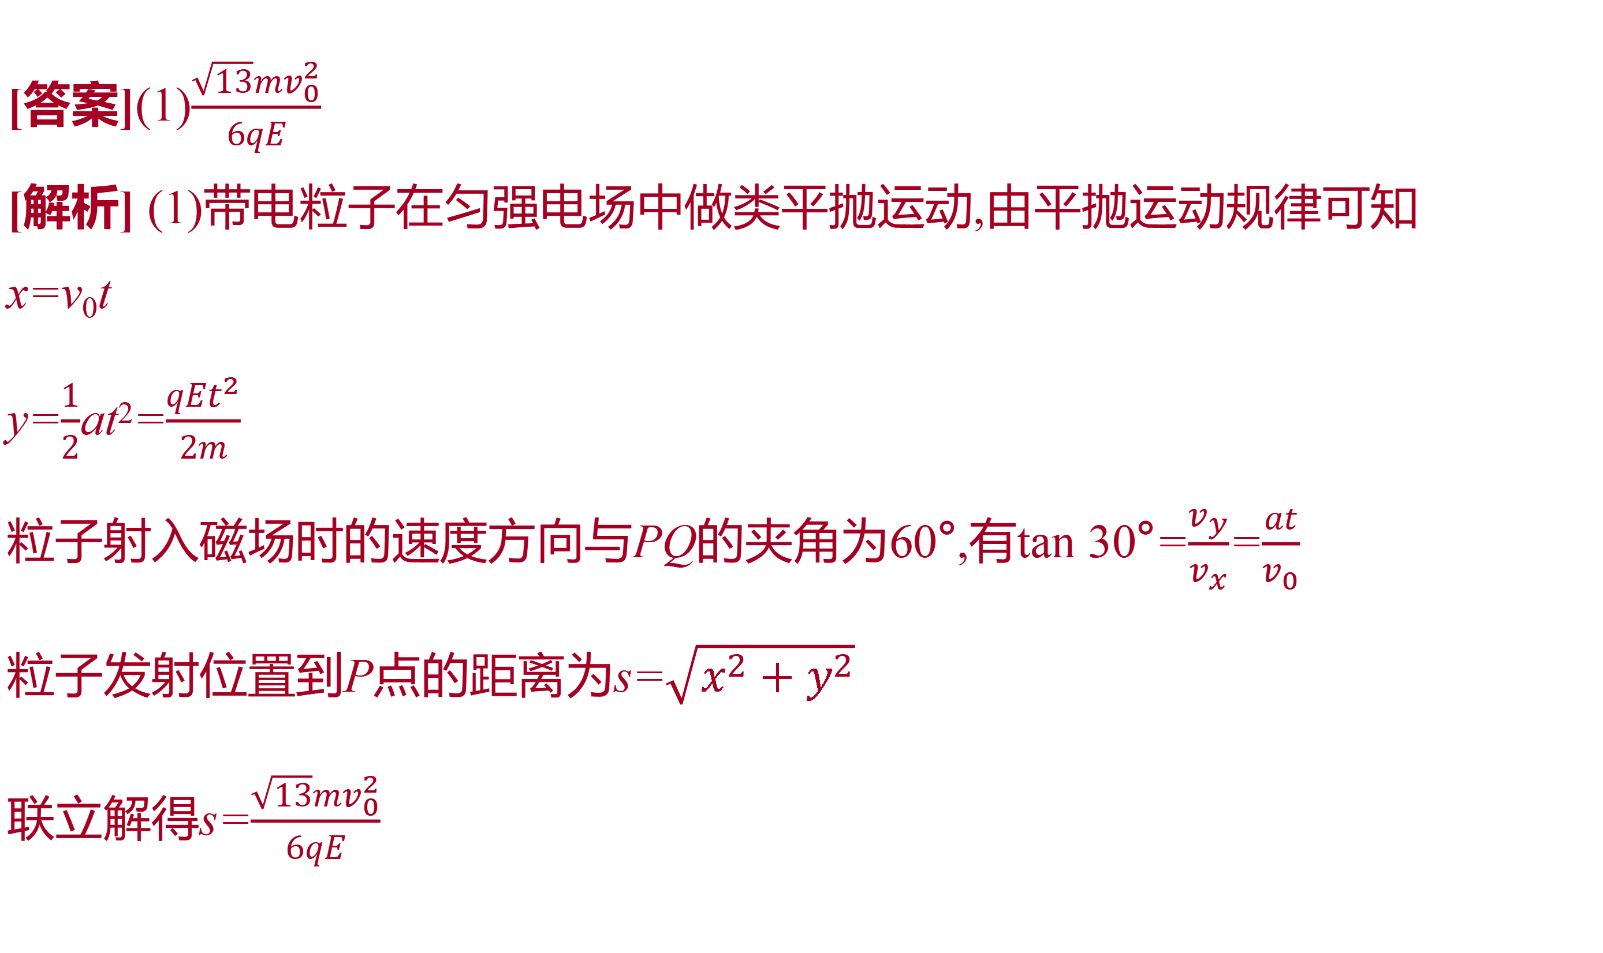
学习任务一
[答案](1)$\frac{\sqrt{13}mv_{0}^{2}}{6qE}$
[解析] (1)带电粒子在匀强电场中做类平抛运动,由平抛运动规律可知
x=v₀t
y=$\frac{1}{2}$at²=$\frac{qEt^{2}}{2m}$
粒子射入磁场时的速度方向与PQ的夹角为60°,有tan 30°=$\frac{v_{y}}{v_{x}}$=$\frac{at}{v_{0}}$
粒子发射位置到P点的距离为s=$\sqrt{x^{2}+y^{2}}$
联立解得s=$\frac{\sqrt{13}mv_{0}^{2}}{6qE}$

Slide 7
学习任务一
例1 如图所示,长度均为l的两块挡板竖直相对放置,间距也为l,两挡板上边缘P和M处于同一水平线上,在该水平线的上方区域有方向竖直向下的匀强电场,电场强度大小为E;两挡板间有垂直纸面向外、磁感应强度大小可调节的匀强磁场.一质量为m、电荷量为q(q>0)的粒子自电场中某处以大小为v₀的速度水平向右发射,恰好从P点处射入磁场,从两挡板下边缘Q和N之间射出磁场,运动过程中粒子未与挡板碰撞.已知粒子射入磁场时的速度方向与PQ的夹角为60°,不计重力.
(2)求磁感应强度大小的取值范围;

Slide 8
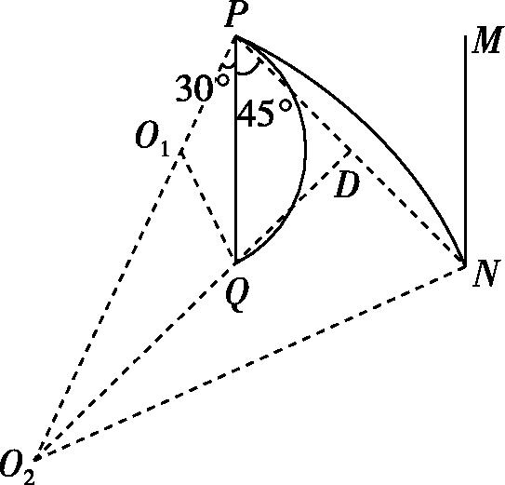
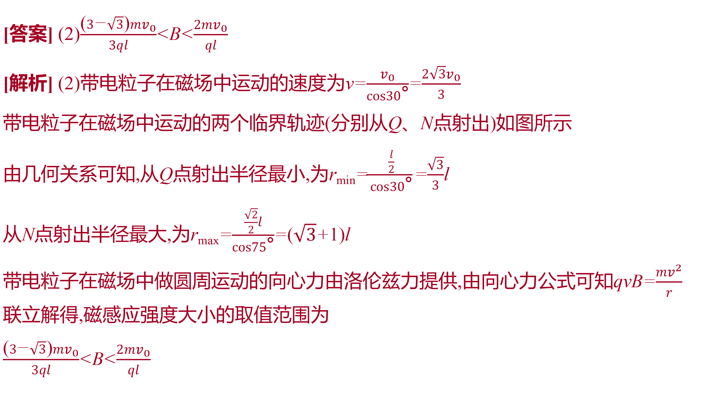
学习任务一
[答案] (2)$\frac{\text{(}3\text{−}\sqrt{3}\text{)}mv_{0}}{3ql}$<B<$\frac{2mv_{0}}{ql}$
[解析] (2)带电粒子在磁场中运动的速度为v=$\frac{v_{0}}{cos30\text{°}}$=$\frac{2\sqrt{3}v_{0}}{3}$
带电粒子在磁场中运动的两个临界轨迹(分别从Q、N点射出)如图所示
由几何关系可知,从Q点射出半径最小,为r_{min}=$\frac{\frac{l}{2}}{cos30\text{°}}$=$\frac{\sqrt{3}}{3}$l
从N点射出半径最大,为r_{max}=$\frac{\frac{\sqrt{2}}{2}l}{cos75\text{°}}$=($\sqrt{3}$+1)l
带电粒子在磁场中做圆周运动的向心力由洛伦兹力提供,由向心力公式可知qvB=$\frac{mv^{2}}{r}$
联立解得,磁感应强度大小的取值范围为
$\frac{\text{(}3\text{−}\sqrt{3}\text{)}mv_{0}}{3ql}$<B<$\frac{2mv_{0}}{ql}$

Slide 9
学习任务一
例1 如图所示,长度均为l的两块挡板竖直相对放置,间距也为l,两挡板上边缘P和M处于同一水平线上,在该水平线的上方区域有方向竖直向下的匀强电场,电场强度大小为E;两挡板间有垂直纸面向外、磁感应强度大小可调节的匀强磁场.一质量为m、电荷量为q(q>0)的粒子自电场中某处以大小为v₀的速度水平向右发射,恰好从P点处射入磁场,从两挡板下边缘Q和N之间射出磁场,运动过程中粒子未与挡板碰撞.已知粒子射入磁场时的速度方向与PQ的夹角为60°,不计重力.
(3)若粒子正好从QN的中点射出磁场,求粒子在磁场中的
轨迹与挡板MN的最近距离.

Slide 10
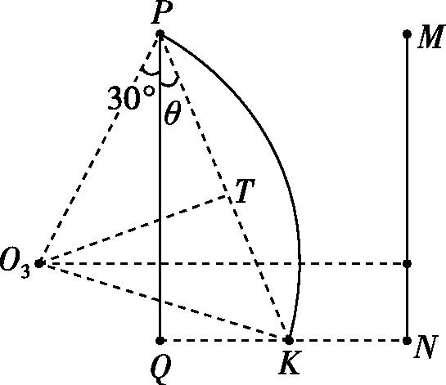
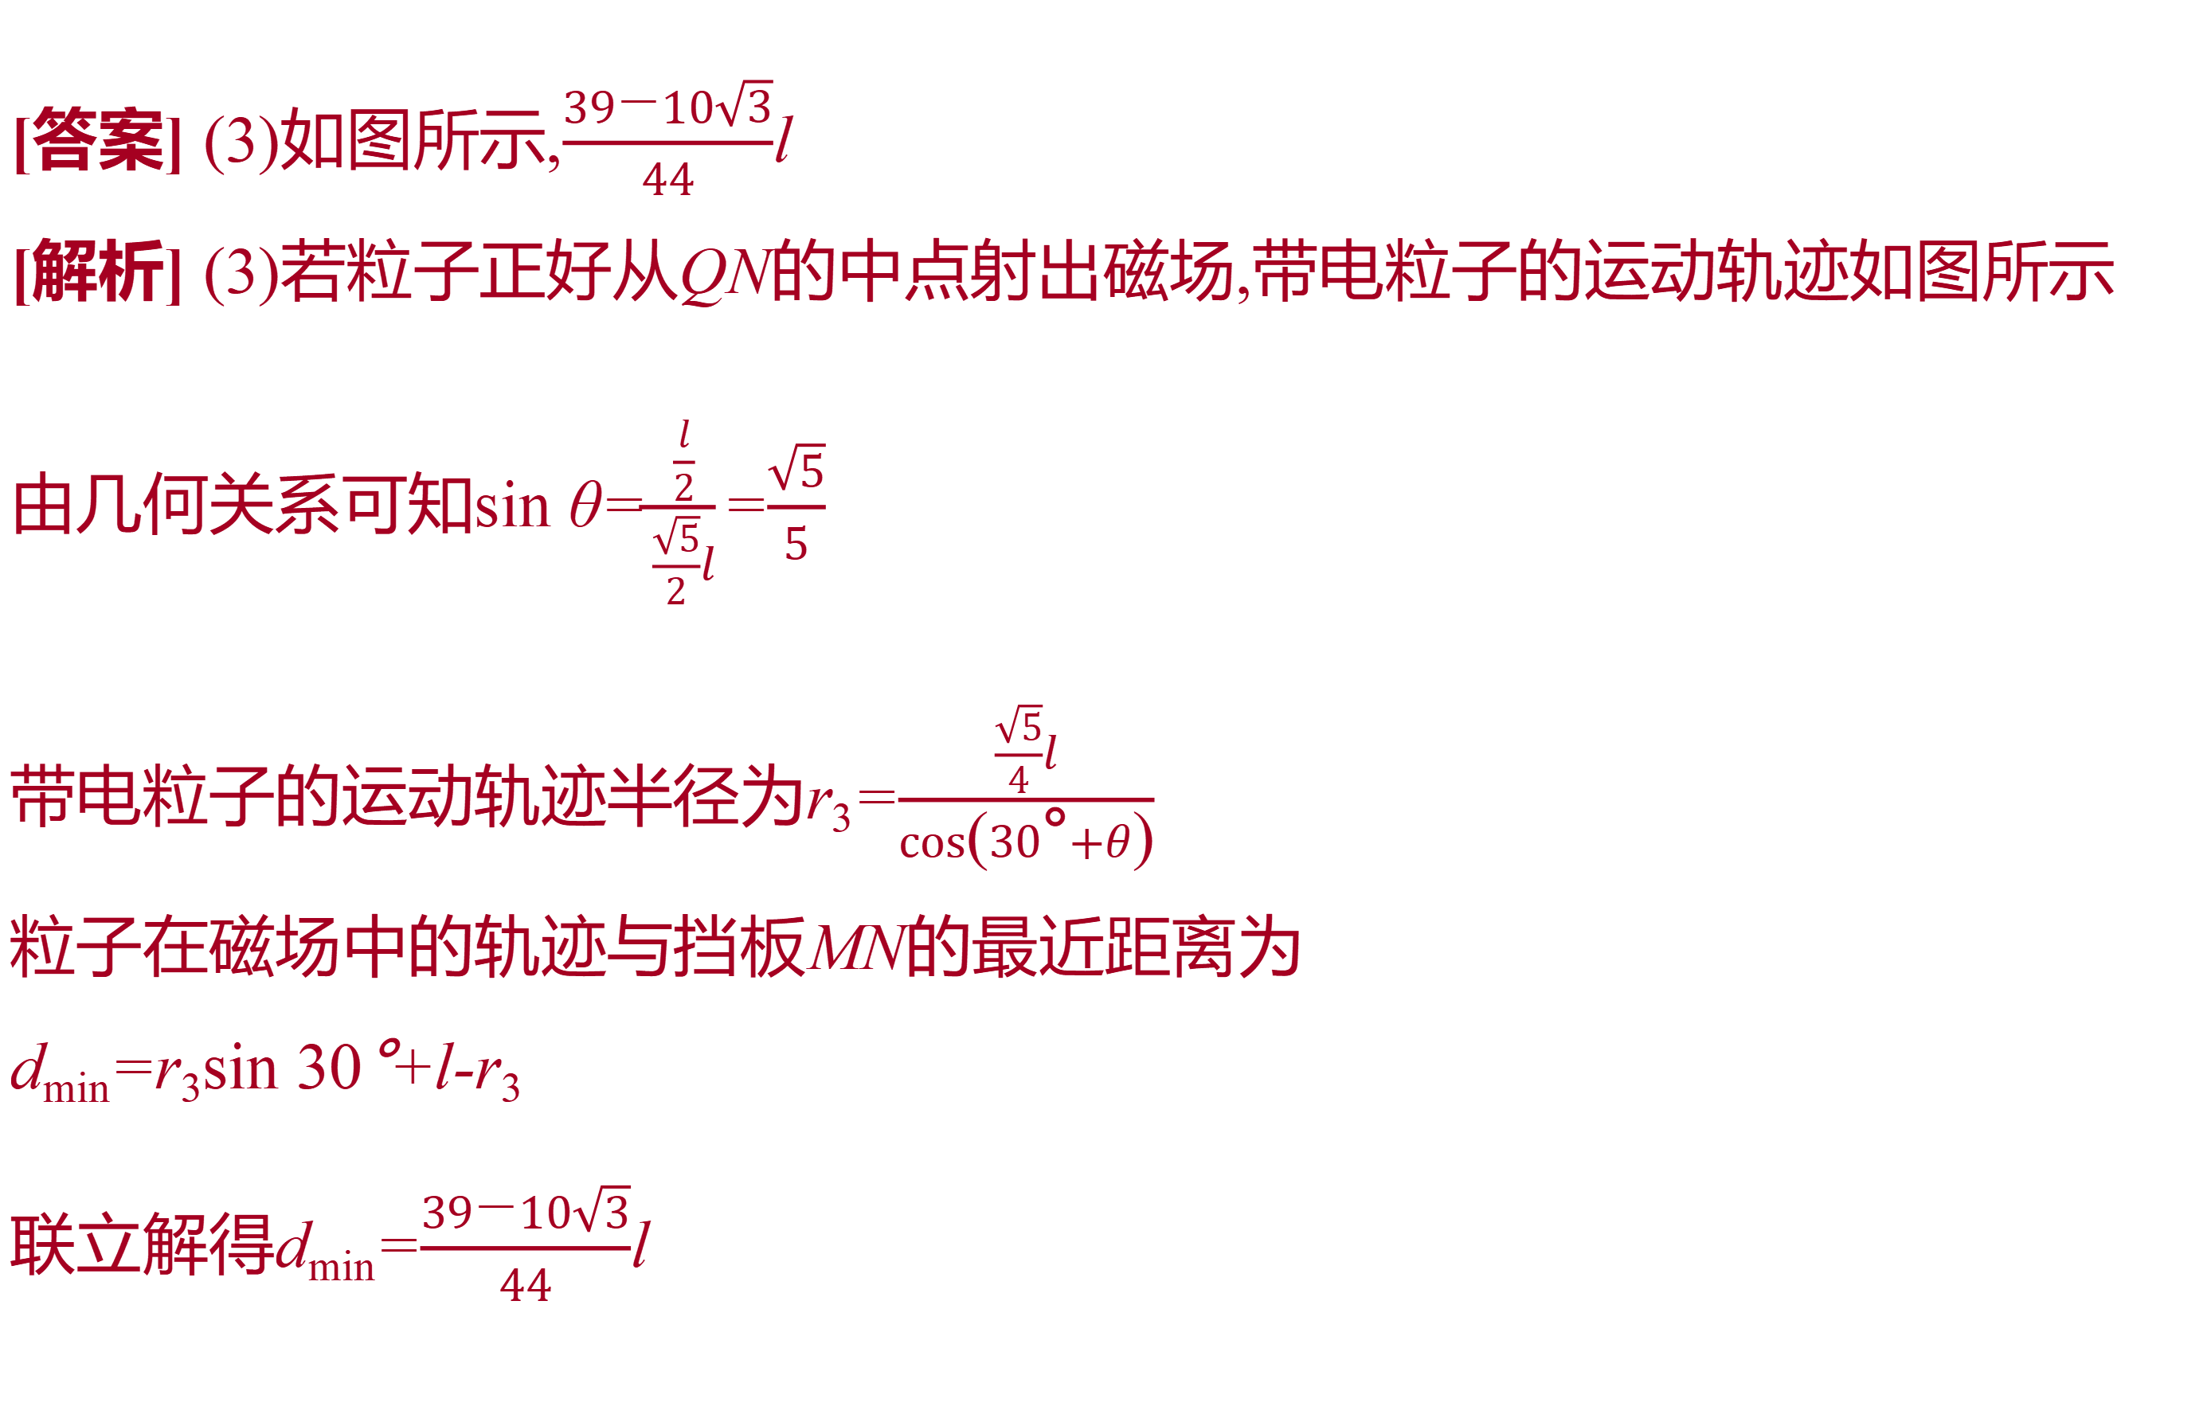
学习任务一
[答案] (3)如图所示,$\frac{39\text{−}10\sqrt{3}}{44}$l
[解析] (3)若粒子正好从QN的中点射出磁场,带电粒子的运动轨迹如图所示
由几何关系可知sin θ=$\frac{\frac{l}{2}}{\frac{\sqrt{5}}{2}l}$=$\frac{\sqrt{5}}{5}$
带电粒子的运动轨迹半径为r₃=$\frac{\frac{\sqrt{5}}{4}l}{cos\text{(}30\text{°}+θ\text{)}}$
粒子在磁场中的轨迹与挡板MN的最近距离为
d_{min}=r₃sin 30°+l-r₃
联立解得d_{min}=$\frac{39\text{−}10\sqrt{3}}{44}$l

Slide 11

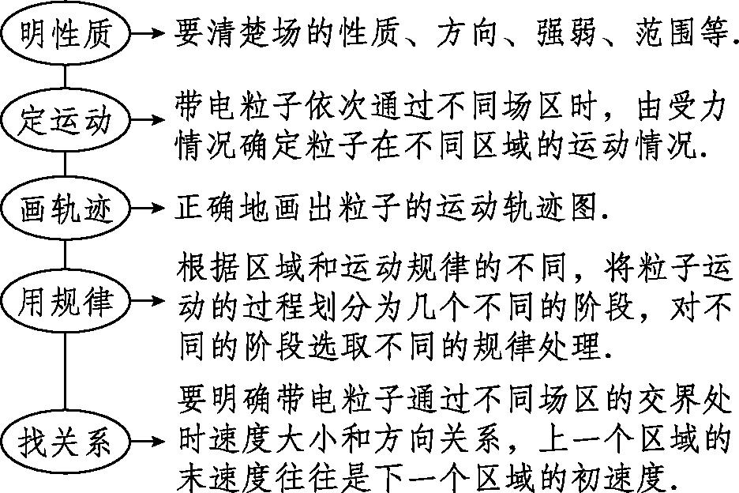
学习任务一
“5步”突破带电粒子在组合场中的运动问题

Slide 12
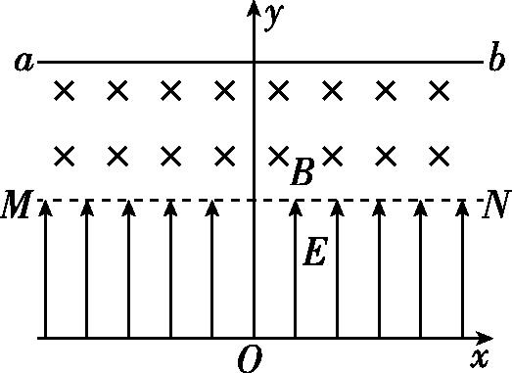
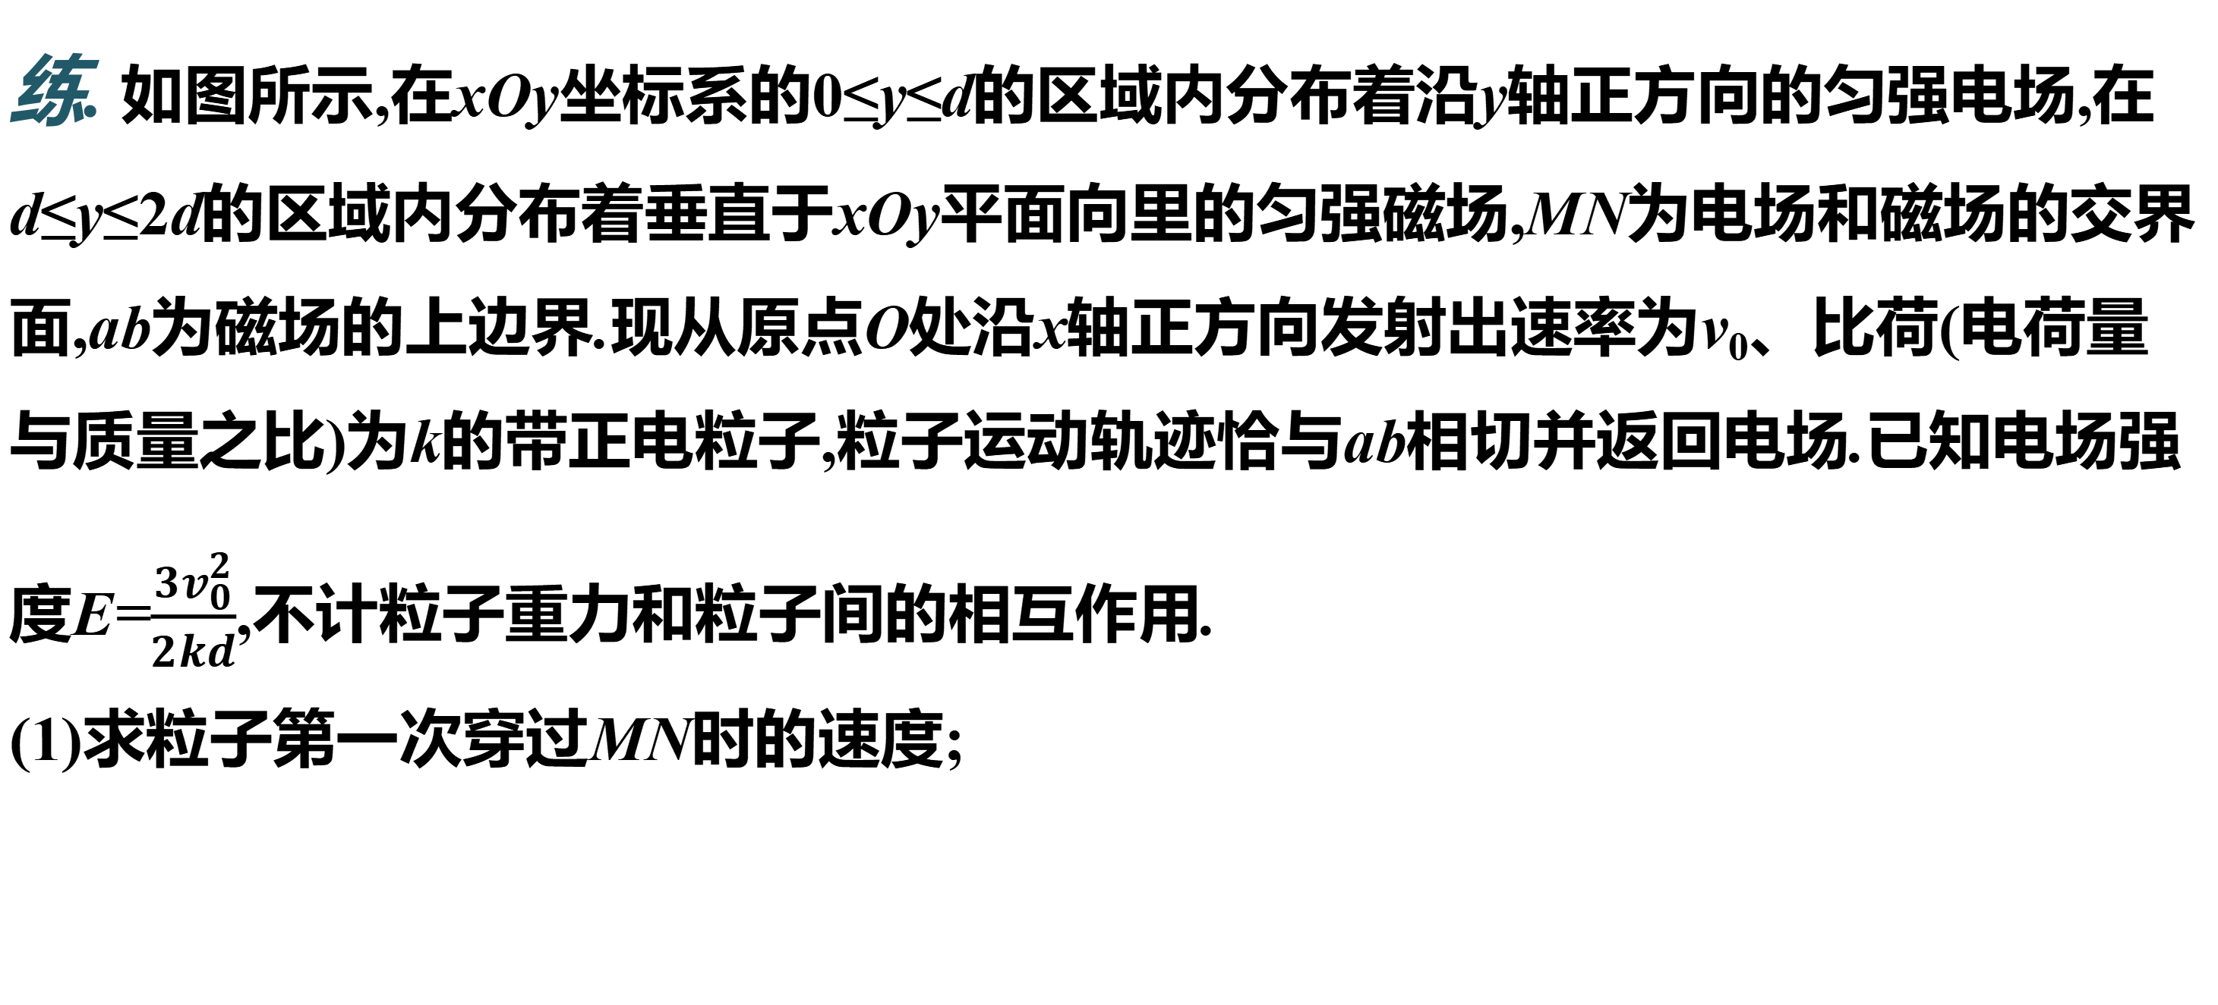
练. 如图所示,在xOy坐标系的0≤y≤d的区域内分布着沿y轴正方向的匀强电场,在d≤y≤2d的区域内分布着垂直于xOy平面向里的匀强磁场,MN为电场和磁场的交界面,ab为磁场的上边界.现从原点O处沿x轴正方向发射出速率为v₀、比荷(电荷量与质量之比)为k的带正电粒子,粒子运动轨迹恰与ab相切并返回电场.已知电场强度E=$\frac{3v_{0}^{2}}{2kd}$,不计粒子重力和粒子间的相互作用.
(1)求粒子第一次穿过MN时的速度;

Slide 13
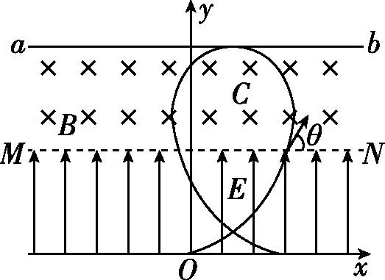
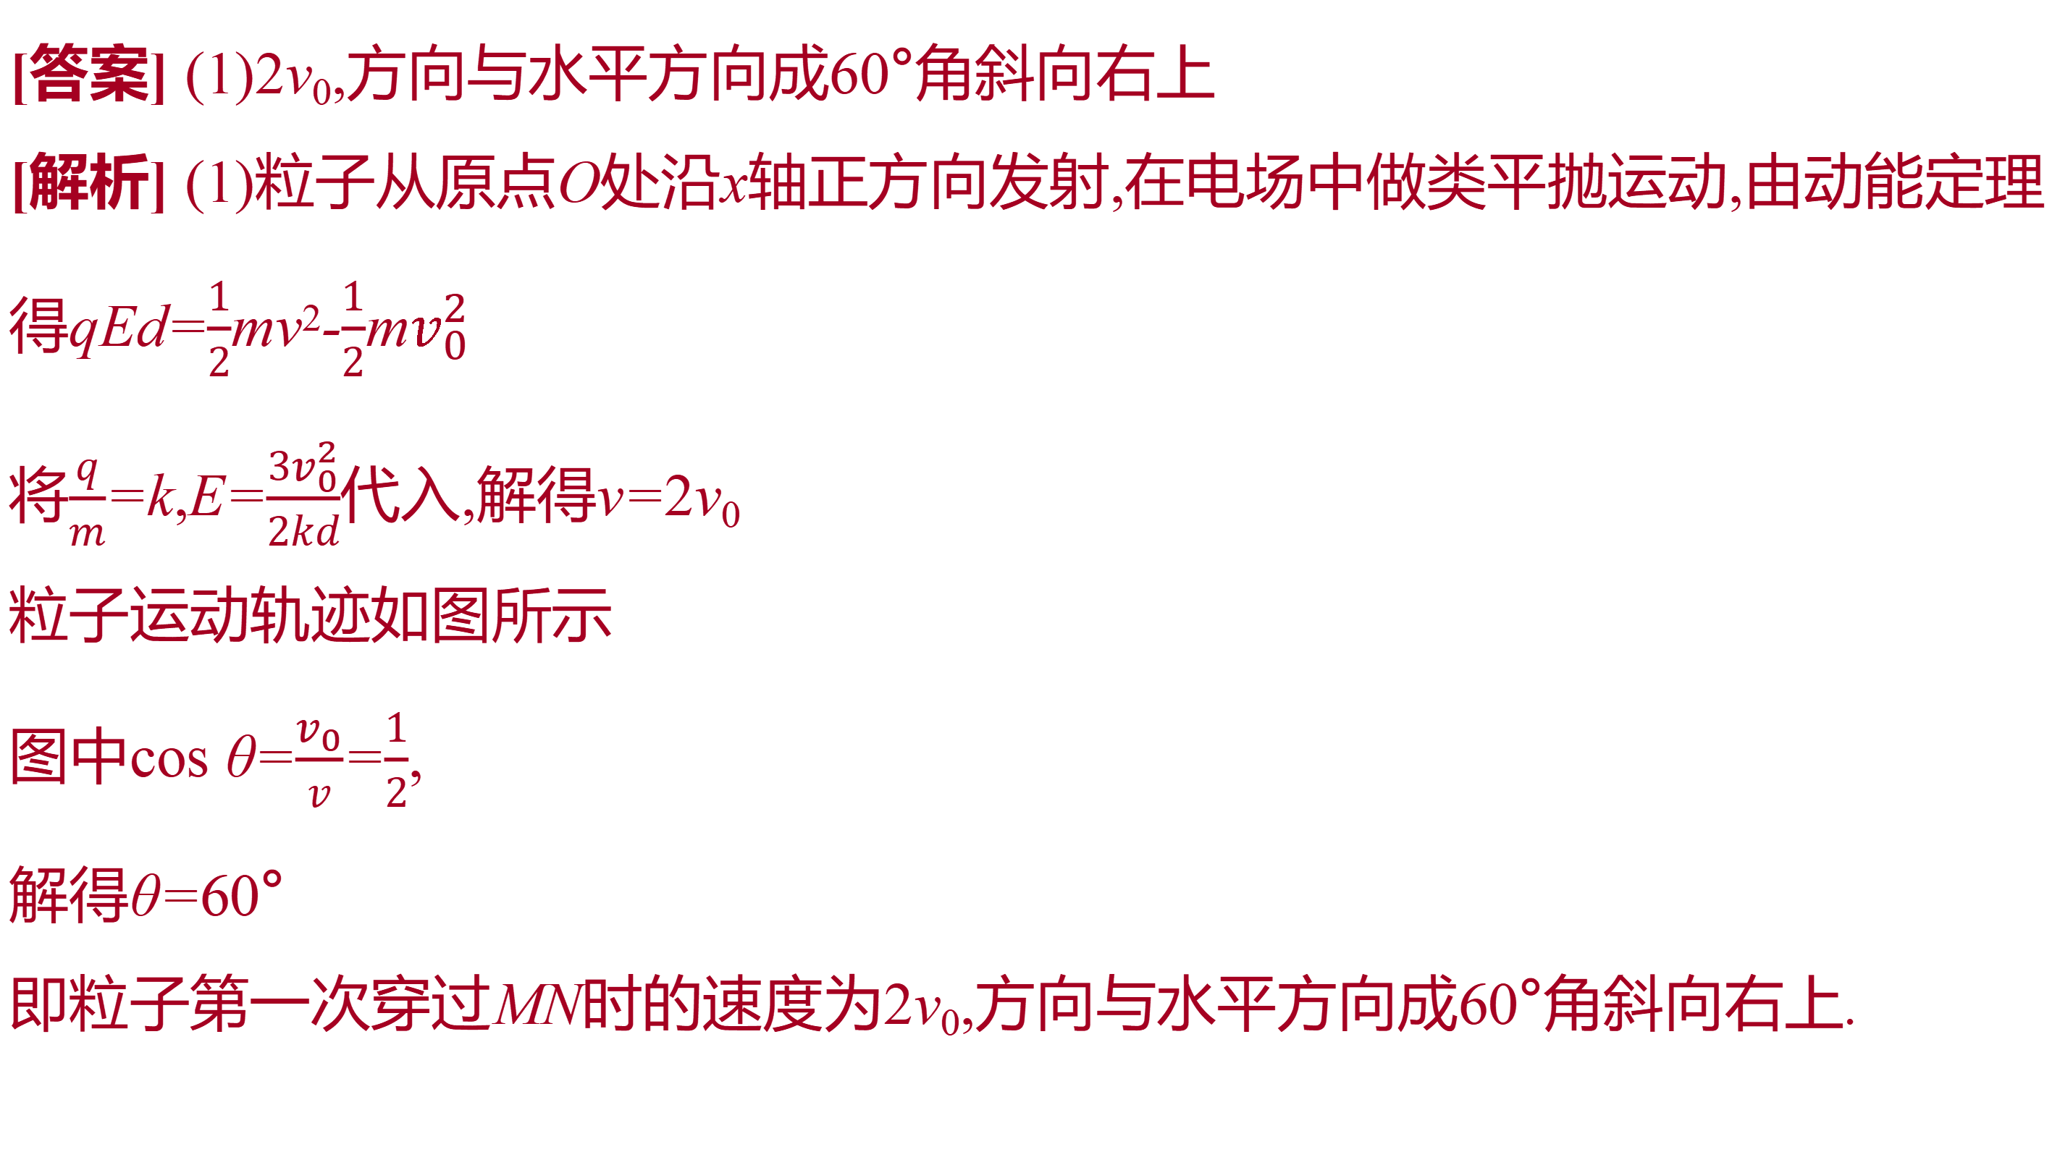
[答案] (1)2v₀,方向与水平方向成60°角斜向右上
[解析] (1)粒子从原点O处沿x轴正方向发射,在电场中做类平抛运动,由动能定理得qEd=$\frac{1}{2}$mv²-$\frac{1}{2}$m$v_{0}^{2}$
将$\frac{q}{m}$=k,E=$\frac{3v_{0}^{2}}{2kd}$代入,解得v=2v₀
粒子运动轨迹如图所示
图中cos θ=$\frac{v_{0}}{v}$=$\frac{1}{2}$,
解得θ=60°
即粒子第一次穿过MN时的速度为2v₀,方向与水平方向成60°角斜向右上.

Slide 14

练 . 如图所示,在xOy坐标系的0≤y≤d的区域内分布着沿y轴正方向的匀强电场,在d≤y≤2d的区域内分布着垂直于xOy平面向里的匀强磁场,MN为电场和磁场的交界面,ab为磁场的上边界.现从原点O处沿x轴正方向发射出速率为v₀、比荷(电荷量与质量之比)为k的带正电粒子,粒子运动轨迹恰与ab相切并返回电场.已知电场强度E=$\frac{3v_{0}^{2}}{2kd}$,不计粒子重力和粒子间的相互作用.
(2)求磁场的磁感应强度B的大小;

Slide 15
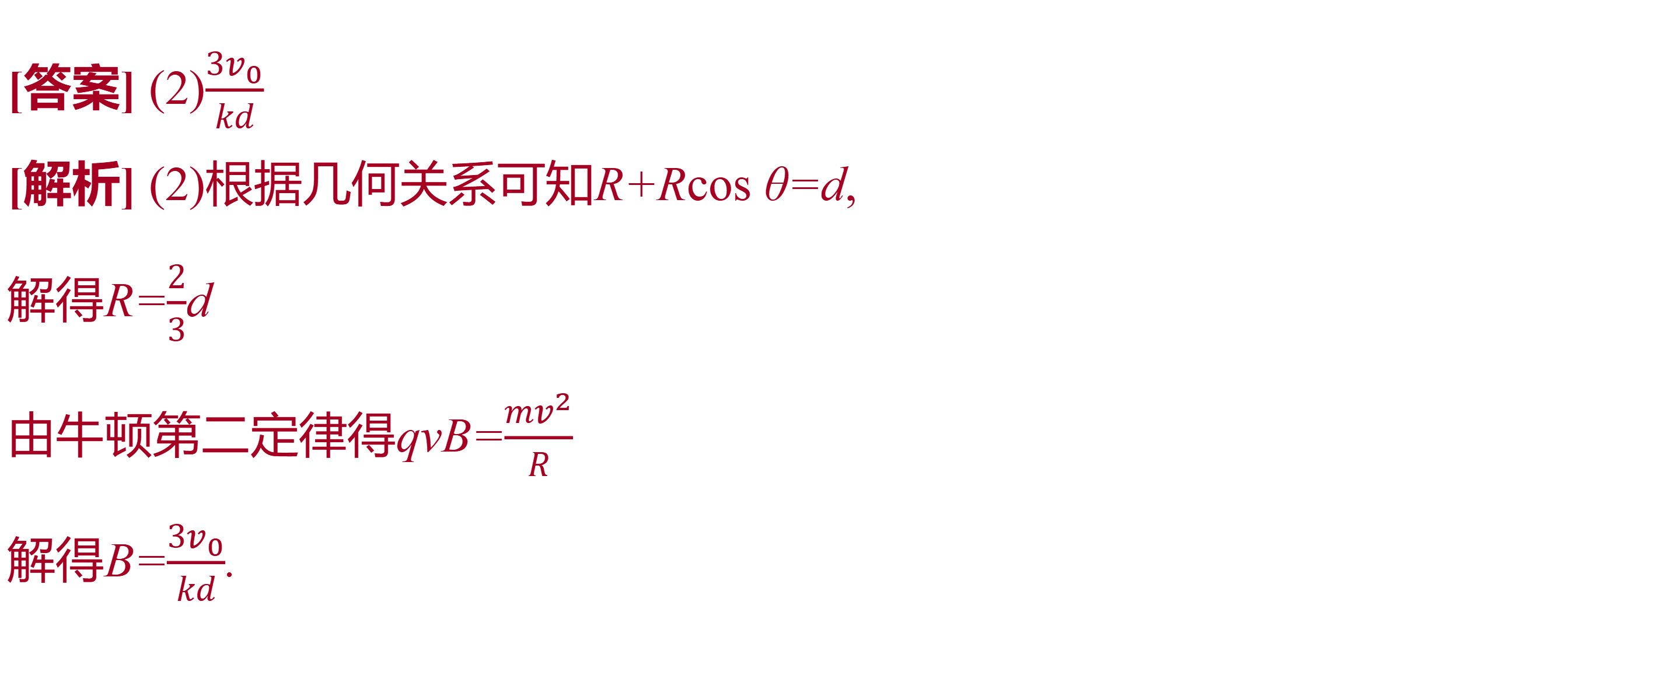
[答案] (2)$\frac{3v_{0}}{kd}$
[解析] (2)根据几何关系可知R+Rcos θ=d,
解得R=$\frac{2}{3}$d
由牛顿第二定律得qvB=$\frac{mv^{2}}{R}$
解得B=$\frac{3v_{0}}{kd}$.

Slide 16
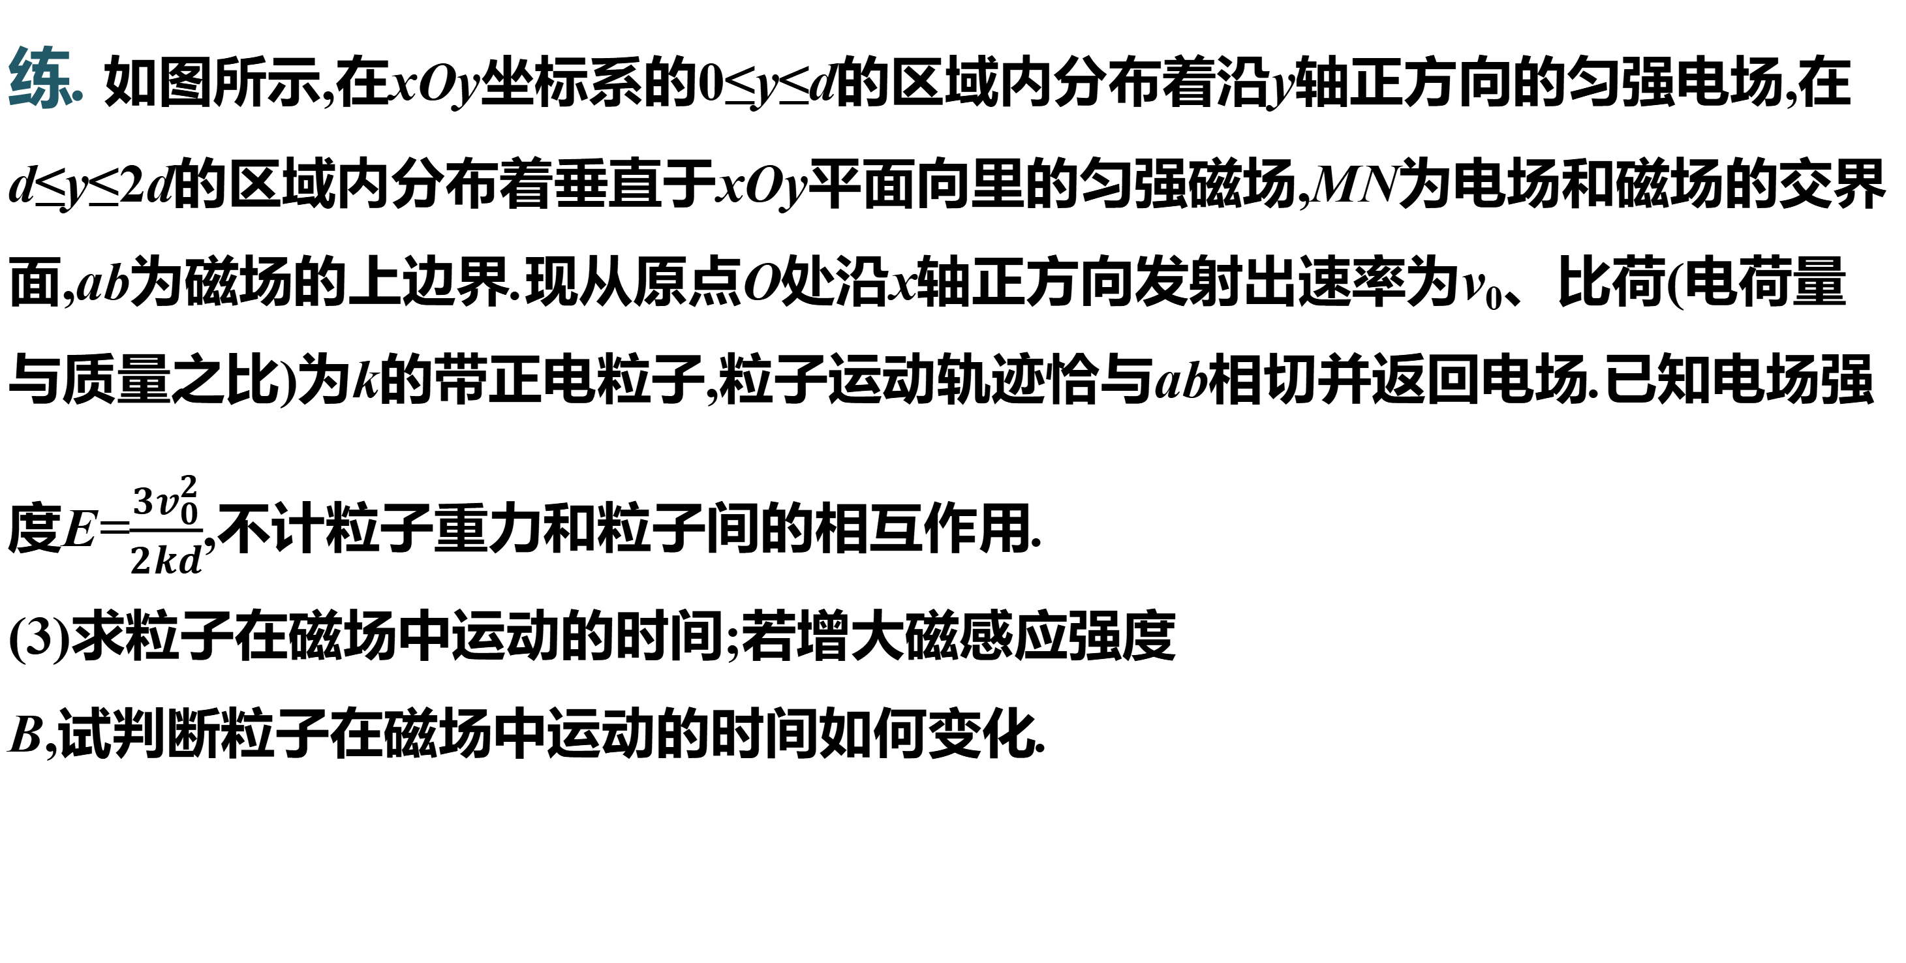
练. 如图所示,在xOy坐标系的0≤y≤d的区域内分布着沿y轴正方向的匀强电场,在d≤y≤2d的区域内分布着垂直于xOy平面向里的匀强磁场,MN为电场和磁场的交界面,ab为磁场的上边界.现从原点O处沿x轴正方向发射出速率为v₀、比荷(电荷量与质量之比)为k的带正电粒子,粒子运动轨迹恰与ab相切并返回电场.已知电场强度E=$\frac{3v_{0}^{2}}{2kd}$,不计粒子重力和粒子间的相互作用.
(3)求粒子在磁场中运动的时间;若增大磁感应强度
B,试判断粒子在磁场中运动的时间如何变化.

Slide 17
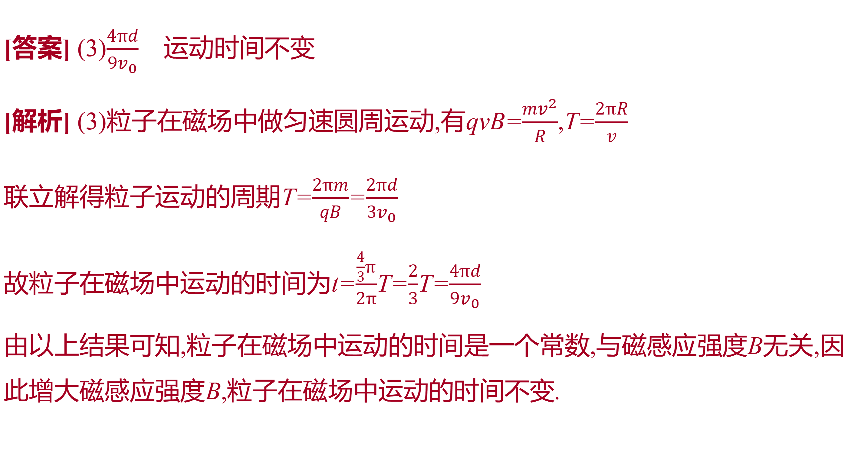
[答案] (3)$\frac{4πd}{9v_{0}}$ 运动时间不变
[解析] (3)粒子在磁场中做匀速圆周运动,有qvB=$\frac{mv^{2}}{R}$,T=$\frac{2πR}{v}$
联立解得粒子运动的周期T=$\frac{2πm}{qB}$=$\frac{2πd}{3v_{0}}$
故粒子在磁场中运动的时间为t=$\frac{\frac{4}{3}π}{2π}$T=$\frac{2}{3}$T=$\frac{4πd}{9v_{0}}$
由以上结果可知,粒子在磁场中运动的时间是一个常数,与磁感应强度B无关,因此增大磁感应强度B,粒子在磁场中运动的时间不变.

Slide 18
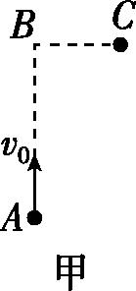
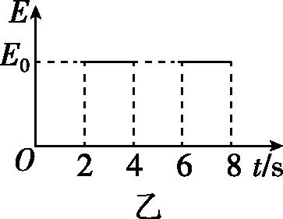
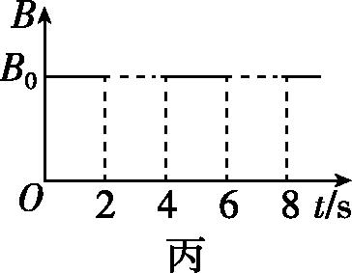

练. 如图甲所示,在空间中存在一个变化的电场和一个变化的磁场,电场的方向水平向右(图甲中由B到C的方向),电场强度的大小随时间变化的情况如图乙所示;磁感应强度方向垂直于纸面,磁感应强度的大小随时间变化的情况如图丙所示.在t=1 s时,从A点沿AB方向(垂直于BC)以初速度v₀射入第一个粒子,并在此之后,每隔2 s有一个相同的粒子沿AB方向以初速度v₀从A处射入,射入的粒子均能击中C点.若AB=L,BC=$\frac{L}{2}$,且粒子由A运动到C的时间均小于1 s.不计粒子间的相互作用、粒子重力、空气阻力及电磁场变化带来的影响.
(1)求磁场的方向以及电场强度的
大小E₀和磁感应强度的大小B₀的比值;

Slide 19
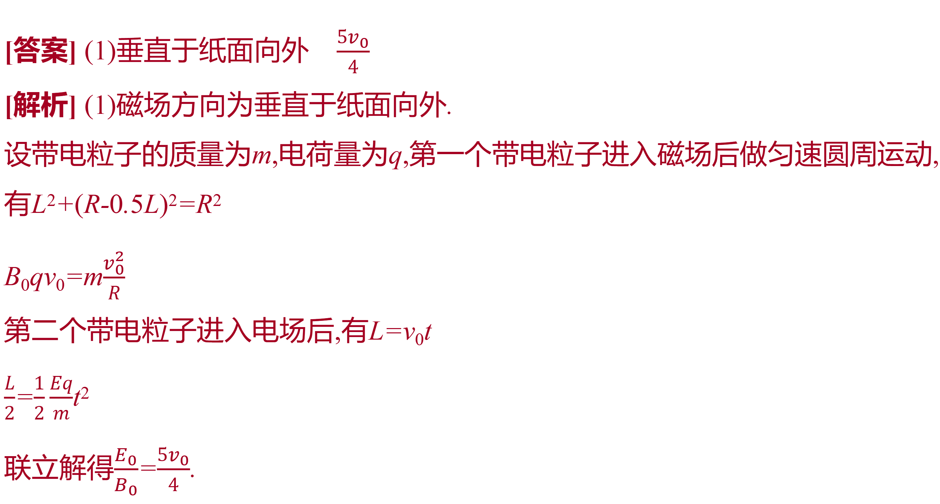
[答案] (1)垂直于纸面向外 $\frac{5v_{0}}{4}$
[解析] (1)磁场方向为垂直于纸面向外.
设带电粒子的质量为m,电荷量为q,第一个带电粒子进入磁场后做匀速圆周运动,有L²+(R-0.5L)²=R²
B₀qv₀=m$\frac{v_{0}^{2}}{R}$
第二个带电粒子进入电场后,有L=v₀t
$\frac{L}{2}$=$\frac{1}{2}\frac{Eq}{m}$t²
联立解得$\frac{E_{0}}{B_{0}}$=$\frac{5v_{0}}{4}$.

Slide 20
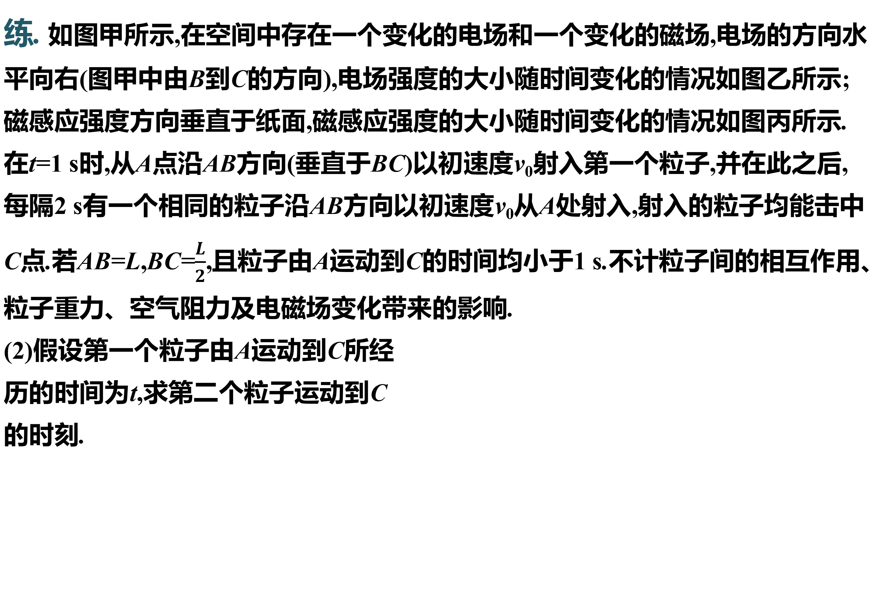
练. 如图甲所示,在空间中存在一个变化的电场和一个变化的磁场,电场的方向水平向右(图甲中由B到C的方向),电场强度的大小随时间变化的情况如图乙所示;磁感应强度方向垂直于纸面,磁感应强度的大小随时间变化的情况如图丙所示.在t=1 s时,从A点沿AB方向(垂直于BC)以初速度v₀射入第一个粒子,并在此之后,每隔2 s有一个相同的粒子沿AB方向以初速度v₀从A处射入,射入的粒子均能击中C点.若AB=L,BC=$\frac{L}{2}$,且粒子由A运动到C的时间均小于1 s.不计粒子间的相互作用、粒子重力、空气阻力及电磁场变化带来的影响.
(2)假设第一个粒子由A运动到C所经
历的时间为t,求第二个粒子运动到C
的时刻.

Slide 21
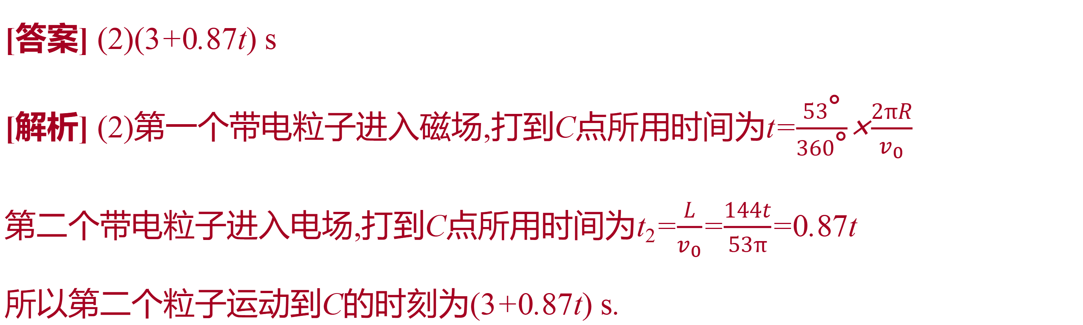
[答案] (2)(3+0.87t) s
[解析] (2)第一个带电粒子进入磁场,打到C点所用时间为t=$\frac{53\text{°}}{360\text{°}}$×$\frac{2πR}{v_{0}}$
第二个带电粒子进入电场,打到C点所用时间为t₂=$\frac{L}{v_{0}}$=$\frac{144t}{53π}$=0.87t
所以第二个粒子运动到C的时刻为(3+0.87t) s.

Slide 22
学习任务二
学习任务二 带电粒子在叠加场中的运动
[科学思维]叠加场:电场、磁场、重力场共同存在,或者其中两种场存在.
带电粒子在叠加场中的运动分类
①静止或匀速直线运动:当带电粒子在叠加场中所受合外力为零时,将处于静止状态或做匀速直线运动.
②匀速圆周运动:当带电粒子所受的重力与电场力大小相等,方向相反时,带电粒子在洛伦兹力的作用下,在垂直于匀强磁场的平面内做匀速圆周运动.
③一般变速曲线运动:当带电粒子所受合外力的大小和方向均变化,且与初速度方向不在同一条直线上,粒子做非匀变速曲线运动,这时粒子运动轨迹既不是圆弧,也不是抛物线.

Slide 23
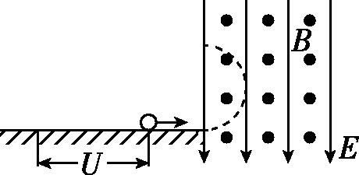
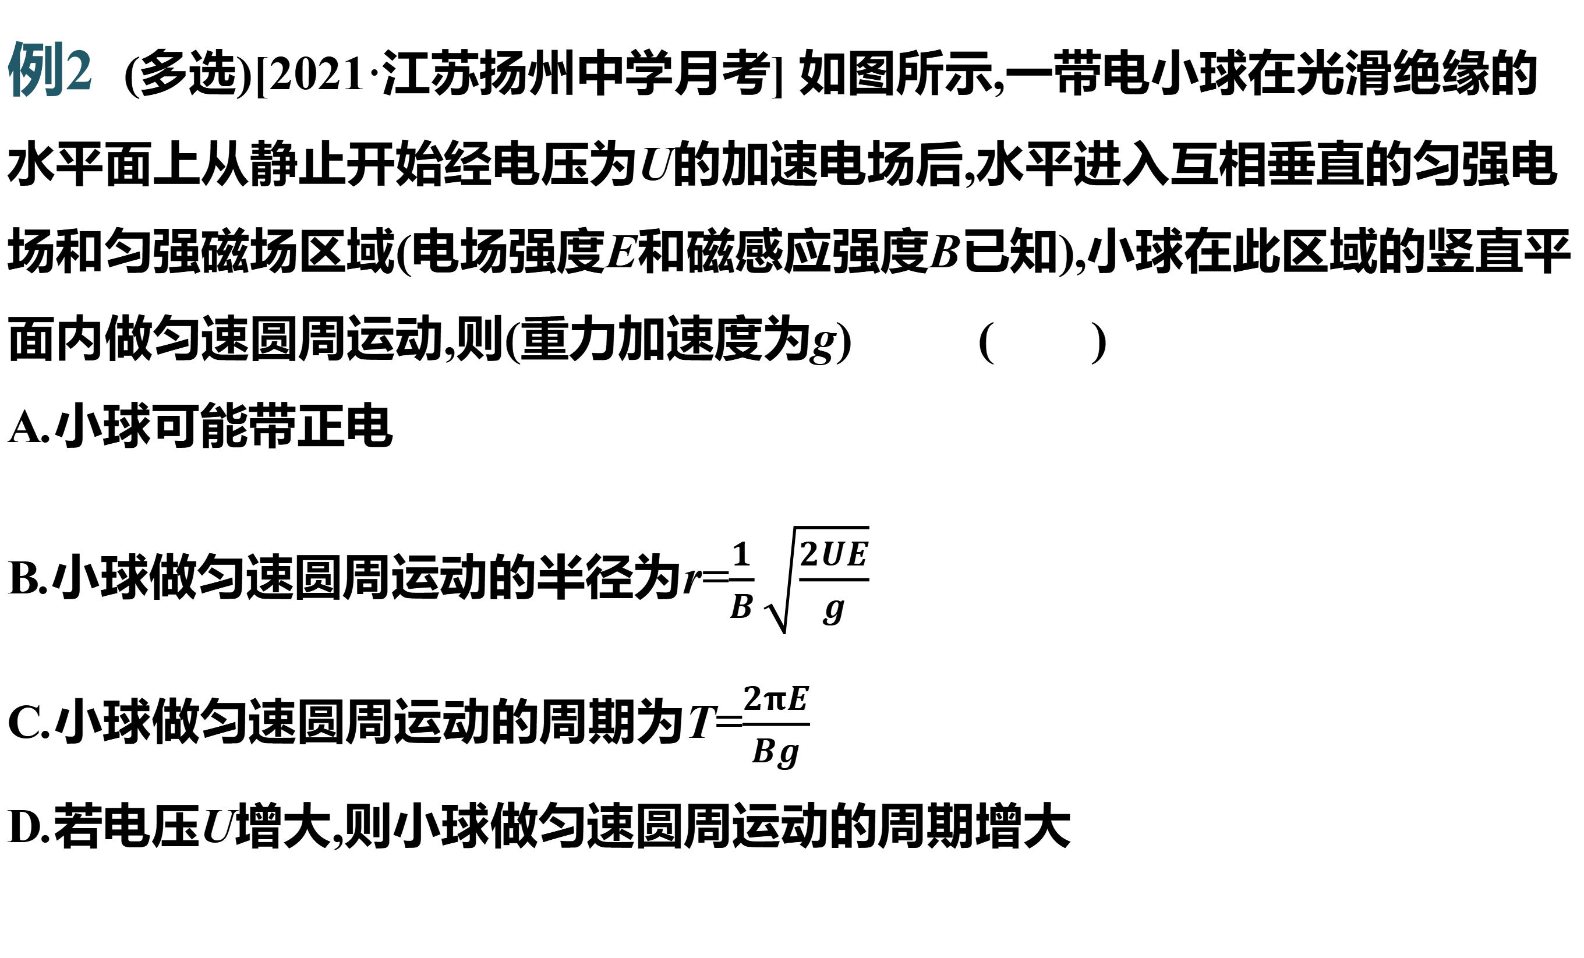
学习任务二
例2 (多选)[2021·江苏扬州中学月考] 如图所示,一带电小球在光滑绝缘的水平面上从静止开始经电压为U的加速电场后,水平进入互相垂直的匀强电场和匀强磁场区域(电场强度E和磁感应强度B已知),小球在此区域的竖直平面内做匀速圆周运动,则(重力加速度为g) ( )
A.小球可能带正电
B.小球做匀速圆周运动的半径为r=$\frac{1}{B}\sqrt{\frac{2UE}{g}}$
C.小球做匀速圆周运动的周期为T=$\frac{2πE}{Bg}$
D.若电压U增大,则小球做匀速圆周运动的周期增大
BC

Slide 24
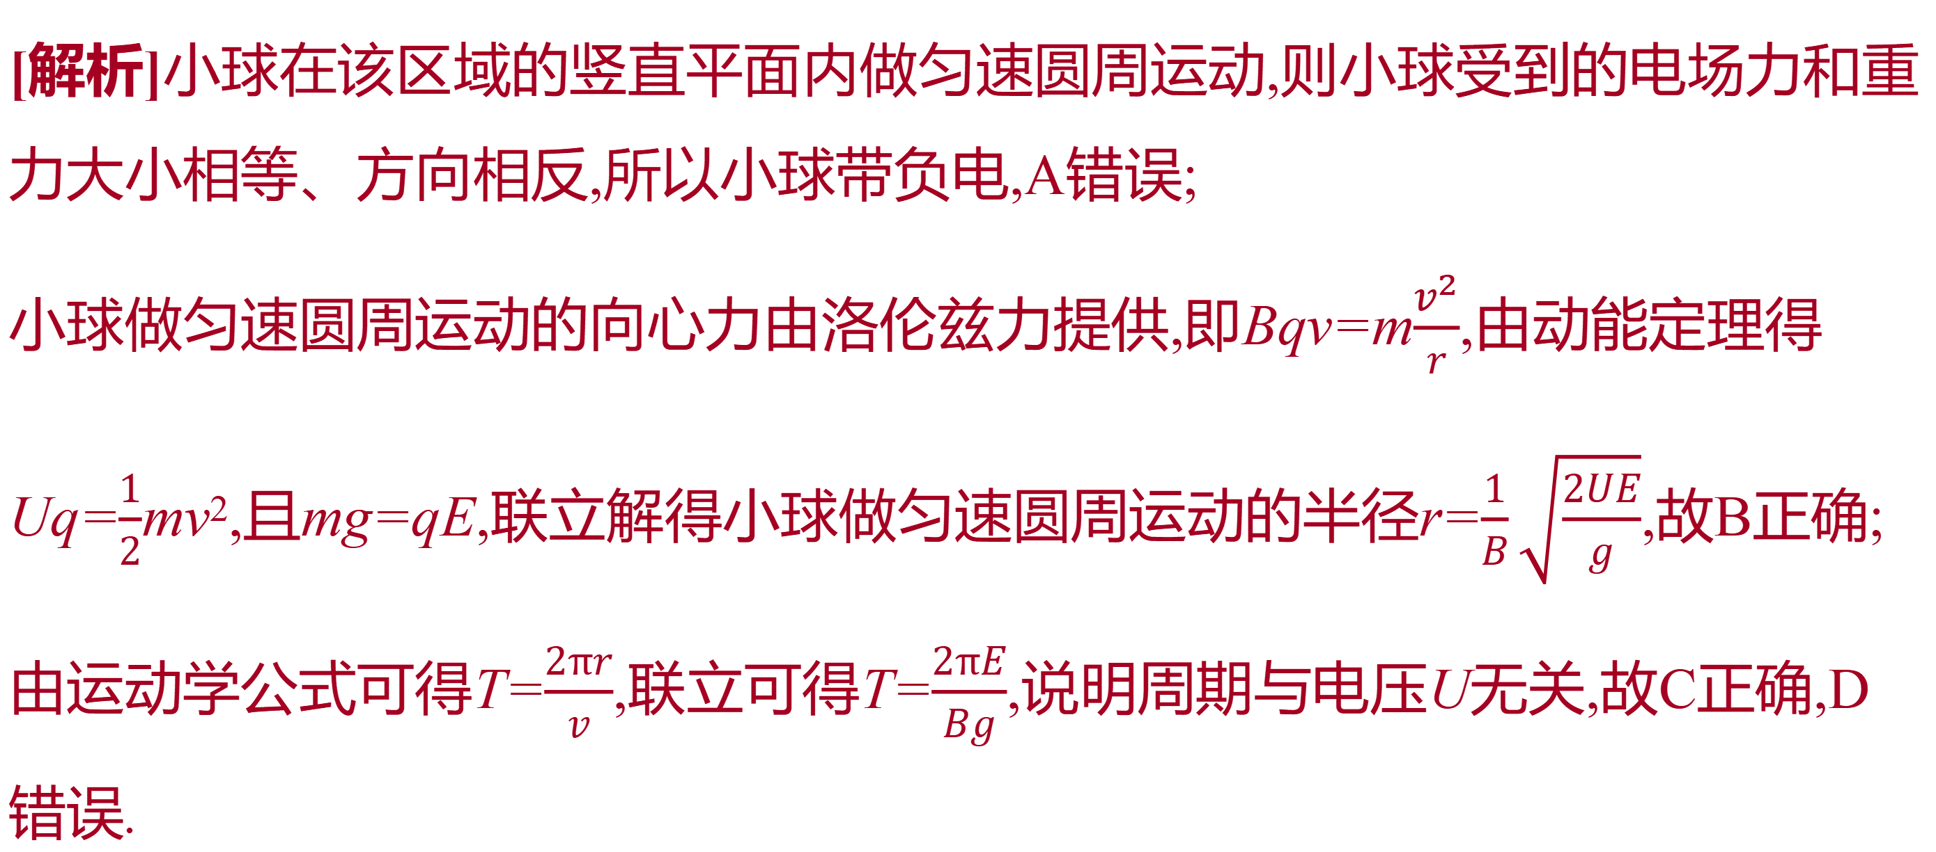
学习任务二
[解析]小球在该区域的竖直平面内做匀速圆周运动,则小球受到的电场力和重力大小相等、方向相反,所以小球带负电,A错误;
小球做匀速圆周运动的向心力由洛伦兹力提供,即Bqv=m$\frac{v^{2}}{r}$,由动能定理得Uq=$\frac{1}{2}$mv²,且mg=qE,联立解得小球做匀速圆周运动的半径r=$\frac{1}{B}\sqrt{\frac{2UE}{g}}$,故B正确;
由运动学公式可得T=$\frac{2πr}{v}$,联立可得T=$\frac{2πE}{Bg}$,说明周期与电压U无关,故C正确,D错误.

Slide 25
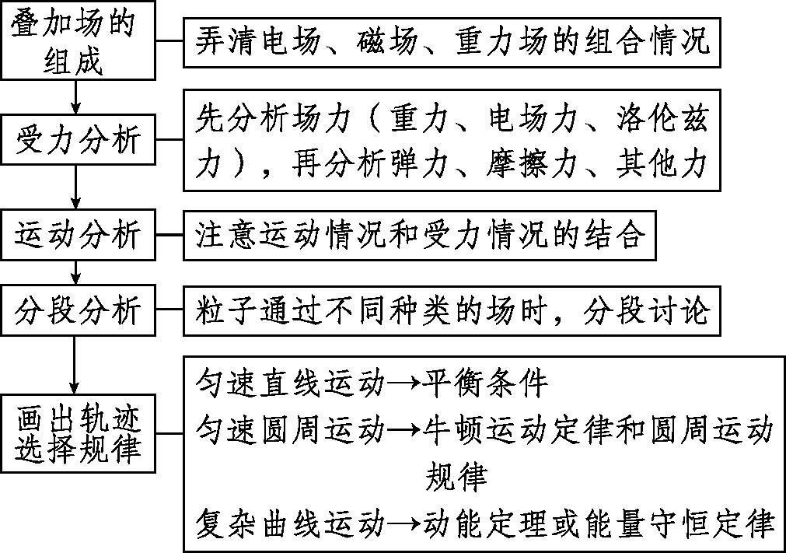
学习任务二
带电粒子在叠加场中运动的分析思路

Slide 26
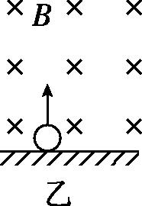
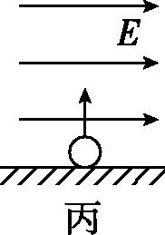
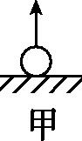
练. (多选)如图甲所示,带电小球以一定的初速度v₀竖直向上抛出,能够达到的最大高度为h₁;若加上水平方向的匀强磁场,且保持初速度仍为v₀,则小球上升的最大高度为h₂,如图乙所示;若加上水平方向的匀强电场,且保持初速度仍为v₀,小球上升的最大高度为h₃,如图丙所示.不计空气阻力,则 ( )
A.h₁=h₂
B.h₁>h₂
C.h₁>h₃
D.h₃>h₂
BD

Slide 27
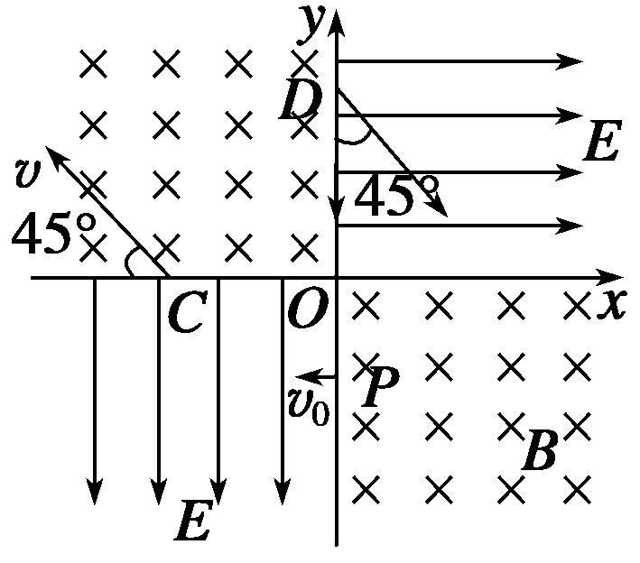
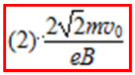
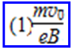
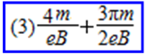
练、如图所示，在直角坐标系的第Ⅰ象限和第Ⅲ象限存在着电场强度均为E的匀强电场，其中第Ⅰ象限电场沿x轴正方向，第Ⅲ象限电场沿y轴负方向．在第Ⅱ象限和第Ⅳ象限存在着磁感应强度均为B的匀强磁场，磁场方向均垂直纸面向里．有一个电子从y轴的P点以垂直于y轴的初速度v₀进入第Ⅲ象限，第一次到达x轴上时速度方向与x轴负方向夹角为45°，第一次进入第Ⅰ象限时，与y轴负方向夹角也是45°，经过一段时间电子又回到了P点，进行周期性运动．已知电子的电荷量为e，质量为m，不考虑重力和空气阻力．求：
(1)P点距原点O的距离；(2)粒子第一次到达x轴上C点与第一次进入第Ⅰ象限时的D点之间的距离；(3)电子从P点出发到第一次回到P点所用的时间．
注意：因E=Bv₀/2，答案还有另外表示。
v₀
v₀
第三段：水平匀减速，竖直匀速，且结合第一段可知，水平分向速度将减为零。

Slide 28
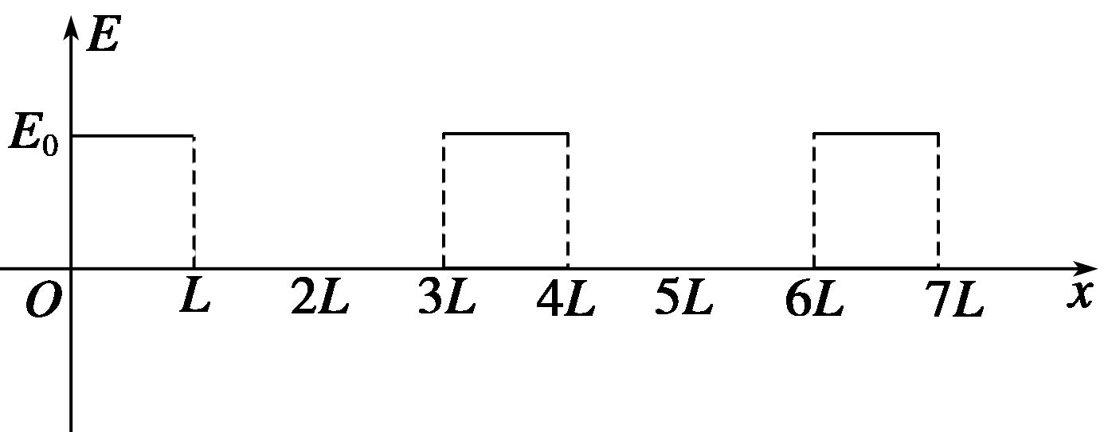
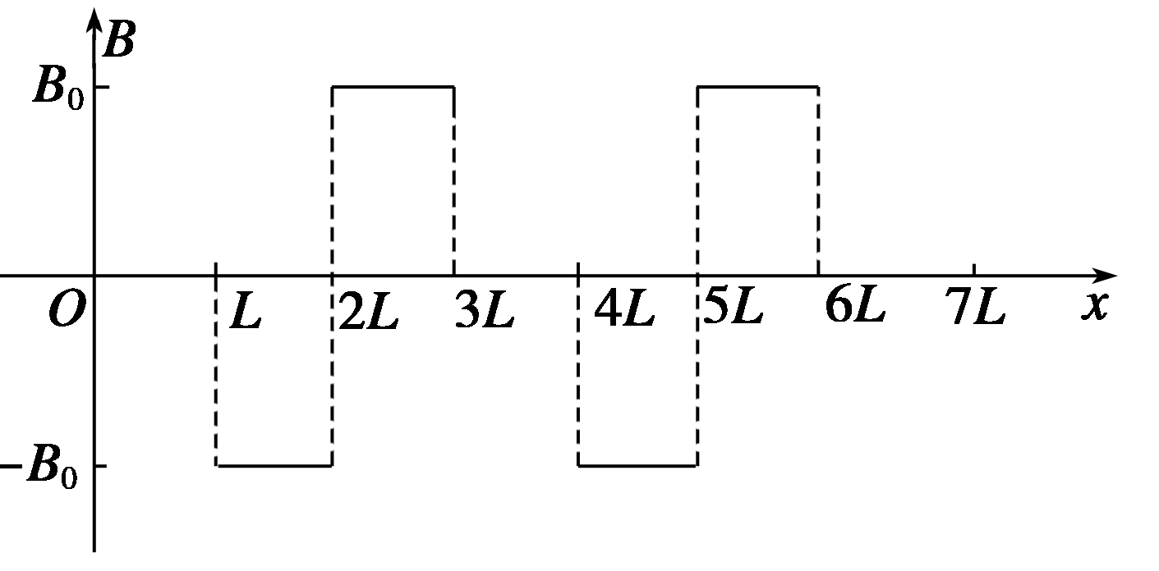
练、如图甲所示，在坐标系xOy内，沿x轴分成宽度均为L＝0.30m的区域，其间存在电场和磁场．电场方向沿x轴负方向，电场强度大小是E₀＝1.5×10⁴V/m；磁场方向垂直坐标平面且规定方向向里为正，磁感应强度大小B₀＝7.5×10^{－4}T，E－x、B－x图线如图乙所示．某时刻初速度为零的电子从坐标原点开始运动，电子电荷量e＝1.6×10^{－19}C，电子质量m＝9.0×10^{－31}kg，不计重力的重力，不考虑电子
因高速运动而产生的影响，计算中π取3.求：
(1)电子经过x＝L处时速度的大小；
(2)电子从x＝0运动至x＝3L处经历的时间；
(3)电子到达x＝6L处时的纵坐标．
(1)4.0×10⁷m/s
(2)3.75×10^{－8} s
(3)0.6√2m

Slide 29
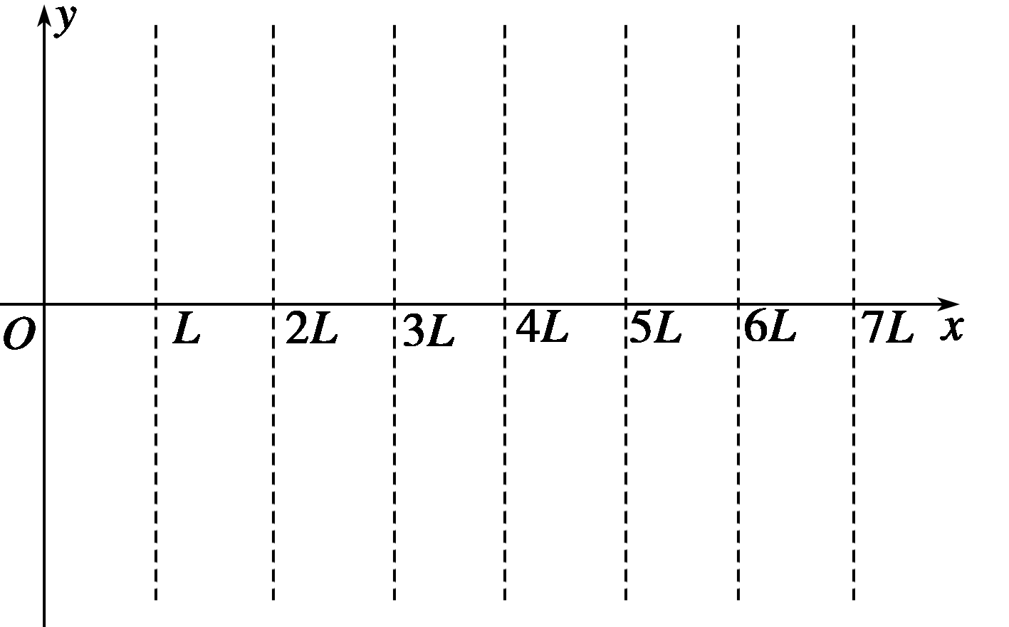
o₃
45⁰
v₂
v₁
v₂
o₄
o₁
o₂
E₀
E₀
v₁
E₀
B₀
B₀
B₀
B₀
半径R₁=L
半径R₂=√2L

